Slide 1
Γενικὴ Ἐκκλησιαστικὴ Ἱστορία Α´
Ενότητα 6: Ὁ Ἀρειανισμὸς καὶ ἡ Α´ Οἰκουμενικὴ Σύνοδος (325)
Δρ. Ἰωάννης Ἀντ. Παναγιωτόπουλος
Λέκτορας Γενικῆς Ἐκκλησιαστικῆς Ἱστορίας
Ἐθνικὸ καὶ Καποδιστριακὸ Πανεπιστήμιο Ἀθηνῶν
Τμῆμα Θεολογίας - Θεολογικὴ Σχολή

Slide 2
Ὁ Ἀρειανισμὸς καὶ ἡ Α´ Οἰκουμενικὴ Σύνοδος (325)

Slide 3
Πρόσωπα τῆς ἁγίας Τριάδος: συναϊδιότητα φυσική θεότητα
Ἀντιγνωστικὴ Γραμματεία: προβολὴ τῆς ὑπεροχῆς τοῦ Πατρὸς ἔναντι τοῦ Υἱοῦ ἢ ὑποταγὴ τοῦ Υἱοῦ στὸν Πατέρα (subordianismus)
Δυναμικὸς Μοναρχιανισμὸς ἢ Υἱοθετισμός: ἄρνηση τῆς φυσικῆς θεότητας τοῦ Υἱοῦ καὶ Λόγου τοῦ Θεοῦ
Τροπικὸς Μοναρχιανισμὸς ἢ Σαβελλιανισμός: ἄρνηση τῆς ὑποστατικῆς διακρίσεώς τοῦ Υἱοῦ καὶ Λόγου τοῦ Θεοῦ στὴν ἁγία Τριάδα

Slide 4
Ἡ Ἐκκλησία μὲ τὴν ἐφαρμογὴ τοῦ κριτηρίου τῆς ἐμπειρικῆς βιώσεως τοῦ περιεχομένου τῆς Ἀποστολικῆς Παραδόσεως διέκρινε χωρίς δυσχέρειες τὴν ἑτεροδοξία καὶ ἐνεργοποιοῦσε ὑπὸ ἐξαιρετικὰ ἐπαχθεῖς συνθῆκες ὁλόκληρο τὸ ἐκκλησιαστικὸ σῶμα γιὰ τὴν ἐξουδετέρωση τῆς αἱρετικῆς ἀπειλῆς.

Slide 5
ἡ σημασία τοῦ ἀμφισβητούμενου στοιχείου τῆς πίστεως

Slide 6
Ὁ Ἄρειος καὶ ἡ διδασκαλία του
Εικόνα 1

Slide 7
Ἄρειος (πρεσβύτερος ἐνορίας Βαυκάλεως)
260: Λιβύη
Σχολὴ Ἀλεξανδρείας
306: Μελιτιανὸ Σχίσμα
308: Διάκονος ἀπὸ τὸν Ἀλεξανδρείας Πέτρο Α´ (300-311)
πρὸ τοῦ 311: ἀποκόπηκε
311-313: ἐπιστροφὴ καὶ χειροτονία σὲ πρεσβυτέρο (Ἀλεξανδρείας Ἀχιλλᾶς, 311-313).
313: Ἀλεξανδρείας Ἀλέξανδρος (313-328)
318-320: ἔριδα πρεσβυτέρων Ἀλεξανδρείας (Παρ. 8, 22)

Slide 8
318 ➟ 324: ἐξέλιξη θεολογίας τοῦ Ἀρείου
α) ὁ Υἱὸς δὲν εἶναι κατὰ φύση καὶ κατ᾽ οὐσίαν ἀληθινὸς Θεός: «ἐν χρόνῳ» δημιούργημα τοῦ Θεοῦ «ἐξ οὐκ ὄντων».
β) ὁ Υἱὸς καὶ Λόγος τοῦ Θεοῦ δὲν εἶναι συνάναρχος καὶ συναΐδιος πρὸς τὸν Πατέρα.
γ) ὁ Υἱὸς τοῦ Θεοῦ εἶναι «κτίσμα Θεοῦ τέλειον ...», καὶ Τοῦ ἀναγνωρίζει ἠθικὴ ἢ κατ᾽ ὄνομα θεότητα.
δ) ὁ Υἱὸς καὶ Λόγος τοῦ Θεοῦ ἦταν «τρεπτὸς» καὶ «ἀλλοιωτὸς» κατὰ τὴ φύση του, ἀλλὰ κατέστη ἄτρεπτος καὶ ἀναλοίωτος «θελήσει» ...
ε) ὁ Υἱὸς καὶ Λόγος τοῦ Θεοῦ συνδέθηκε μὲ τὴ δημιουργικὴ ἐνέργεια τοῦ Θεοῦ-Πατρὸς γιὰ τὴ δημιουργία τῶν πάντων δι᾽ αὐτοῦ (καὶ τοῦ ἁγίου Πνεύματος)
στ) ὁ Υἱὸς καὶ Λόγος τοῦ Θεοῦ εἶναι μιὰ μέση ὕπαρξη μεταξὺ ἄναρχου Θεοῦ καὶ κόσμου.
ζ) ὁ κτιστὸς Υἱὸς καὶ Λόγος τοῦ Θεοῦ προσέλαβε ὡς Χριστὸς «ἐν χρόνῳ», μόνο ἀνθρώπινο σῶμα χωρὶς ψυχή!

Slide 9
Πηγὲς τῆς διδασκαλίας τοῦ Ἀρείου:
Ἀλεξανδρινή: ταύτιση Λόγου καὶ Υἱοῦ : ὑποταγή (subordinatio)
Ἀντιοχειανή: διάκριση Υἱοῦ ἀπὸ τὸν Λόγο.
σύνθεση
Ἑρμηνευτικὲς καὶ φιλοσοφικὲς προϋποθέσεις:
- ἱστορικογραμματικὴ ἑρμηνευτική
- ἀριστοτελικὲς κατηγορίες

Slide 10
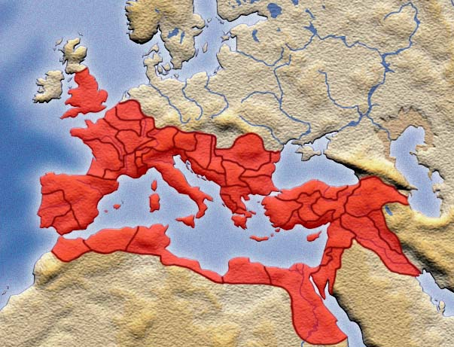
Εικόνα 2: Ὁ Ρωμαϊκὸς κόσμος

Slide 11
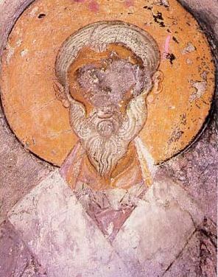
Ἡ ἐκκλησιαστικὴ ἀντιμετώπιση τοῦ Ἀρειανισμοῦ
Εικόνα 3

Slide 12
Ἀλεξανδρείας Ἀλέξανδρος (313-328)
➢ ποιμαντική διαχείριση τῆς κρίσης : «σιωπῇ παραδοῦναι τὸ τοιοῦτον, ἵν᾽ ἴσως ἐν τοῖς ἀποστάταις μόνοις ἀναλωθῇ τὸ κακὸν καὶ μὴ εἰς ἑτέρους τόπους διαβὰν ρυπώσῃ τινῶν ἀκεραίων τὰς ἀκοάς» (Σωκράτης, Ἐκκλ. Ἱστορία 1, 6).
«Τόμος» καθαίρεσης τοῦ Ἀρείου VS σύνοδοι Βιθυνίας καὶ Παλαιστίνης.
Ἀκολούθησαν τὸν Ἄρειο μικρὴ ὁμάδα κληρικῶν καὶ 700 παρθενεύουσες (μόνους σοφοὺς καὶ ἀκτήμονας)
➢ Σύνοδος Ἀλεξανδρείας (320) ἐπισκόπων Αἰγύπτου, Λιβύης καὶ Πενταπόλεως

Slide 13
Ταῦτα διδάσκομεν, ταῦτα κηρύττομεν, ταῦτα τῆς Ἐκκλησίας τὰ ἀποστολικὰ δόγματα, ὑπὲρ ὧν καὶ ἀποθνήσκομεν, τῶν ἐξόμνυσθαι αὐτὰ βιαζομένων ἧττον πεφροντικότες, εἰ καὶ διὰ βασάνων ἀναγκάζουσιν, τὴν ἐν αὐτοῖς ἐλπίδας μὴ ἀποστρεφόμενοι.

Slide 14
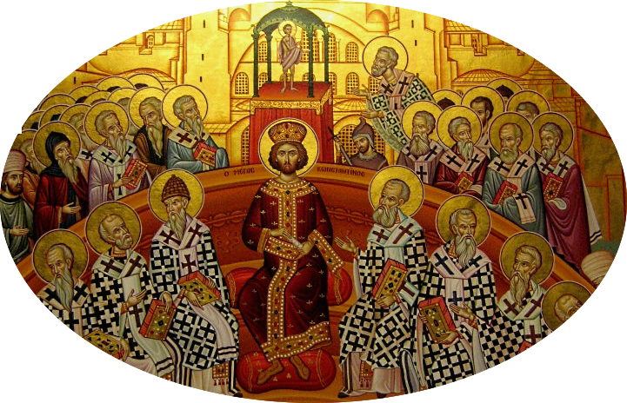
Α´ Οἰκουμενικὴ Σύνοδος (325)
Εικόνα 4

Slide 15
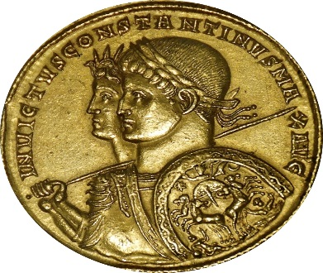
Εικόνα 5
➤ Πρωτοβουλία Μεγάλου Κωνσταντίνου (324)
➤ Σύνοδος Ἀλεξανδρείας (324): λύση τοῦ Κολλουθιανοῦ σχίσματος.
➤ Σύνοδος Ἀντιοχείας (325): νέος ἐπίσκοπος τῆς πόλης ὁ Εὐστάθιος
➤ Σύγκληση μεγάλης Συνόδου στὴ Νίκαια τῆς Βιθυνίας (325)

Slide 16
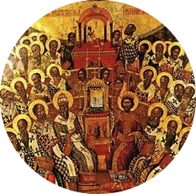
Ἡ Μεγάλη Σύνοδος τῆς Νικαίας
20 Μαΐου - 25 Αὐγούστου 325
- Τὰ Πρακτικὰ τῆς Συνόδου
- Ἡ τοποθέτηση τῶν συμμετεχόντων σὲ «τάγματα»
- Ἡ προεδρία τῆς Συνόδου
Εικόνα 6

Slide 17
Ἡ Μεγάλη Σύνοδος τῆς Νικαίας
20 Μαΐου - 25 Αὐγούστου 325
- Τὰ μέλη τῆς Συνόδου
- Ἡ θέση τῶν ἀρειανοφρόνων
Καθηρημένοι:
Σεκοῦνδος Πτολεμαΐδος
Θεωνᾶς Μαρμαρικῆς
καταδικασμένοι σὲ ἀκοινωνησία:
Εὐσέβιος Καισαρείας
Νάρκισσος Νερωνιάδος
Θεόδοτος Λαοδικείας
ἀκοινώνητοι:
Εὐσέβιος Νικομηδείας κ.ἀ.
- Ὁ ρόλος τῶν συμβούλων
Εικόνα 6

Slide 18
Ἡ Α´ Οἰκουμενικὴ Σύνοδος (325)
Ἀποφάσεις καὶ τὸ Σύμβολο πίστεως
- Κανονικὲς ἀποφάσεις
- Ὁριστικὴ διευθέτηση τοῦ ἑορτασμοῦ τοῦ Πάσχα
- Τὸ Σύμβολο τῆς Νικαίας
Εικόνα 6

Slide 19
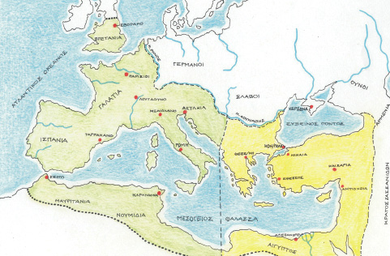
Εικόνα 7: Ὁ Ρωμαϊκὸς κόσμος

Slide 20
Τέλος

Slide 21
Χρηματοδότηση
Το παρόν εκπαιδευτικό υλικό έχει αναπτυχθεί στo πλαίσιo του εκπαιδευτικού έργου του διδάσκοντα.
Το έργο «Ανοικτά Ακαδημαϊκά Μαθήματα στο Πανεπιστήμιο Αθηνών» έχει χρηματοδοτήσει μόνο την αναδιαμόρφωση του εκπαιδευτικού υλικού.
Το έργο υλοποιείται στο πλαίσιο του Επιχειρησιακού Προγράμματος «Εκπαίδευση και Δια Βίου Μάθηση» και συγχρηματοδοτείται από την Ευρωπαϊκή Ένωση (Ευρωπαϊκό Κοινωνικό Ταμείο) και από εθνικούς πόρους.

Slide 22
Σημειώματα

Slide 23
Σημείωμα Ιστορικού Εκδόσεων Έργου
Το παρόν έργο αποτελεί την έκδοση 1.0.

Slide 24
Σημείωμα Αναφοράς
Copyright Εθνικόν και Καποδιστριακόν Πανεπιστήμιον ΑθηνώνΔρ. Ἰωάννης Ἀντ. Παναγιωτόπουλος. «Γενικὴ Ἐκκλησιαστικὴ Ἱστορία Α´. Ὁ Ἀρειανισμὸς καὶ ἡ Α´ Οἰκουμενικὴ Σύνοδος (325)». Έκδοση: 1.0. Αθήνα 2015. Διαθέσιμο από τη δικτυακή διεύθυνση: eclass.uoa.gr/courses/THEOL112/

Slide 25
Σημείωμα Αδειοδότησης
Το παρόν υλικό διατίθεται με τους όρους της άδειας χρήσης Creative Commons Αναφορά, Μη Εμπορική Χρήση Παρόμοια Διανομή 4.0 [1] ή μεταγενέστερη, Διεθνής Έκδοση. Εξαιρούνται τα αυτοτελή έργα τρίτων π.χ. φωτογραφίες, διαγράμματα κ.λ.π., τα οποία εμπεριέχονται σε αυτό και τα οποία αναφέρονται μαζί με τους όρους χρήσης τους στο «Σημείωμα Χρήσης Έργων Τρίτων».
[1] http://creativecommons.org/licenses/by-nc-sa/4.0/
Ως Μη Εμπορική ορίζεται η χρήση:
που δεν περιλαμβάνει άμεσο ή έμμεσο οικονομικό όφελος από την χρήση του έργου, για το διανομέα του έργου και αδειοδόχο
που δεν περιλαμβάνει οικονομική συναλλαγή ως προϋπόθεση για τη χρήση ή πρόσβαση στο έργο
που δεν προσπορίζει στο διανομέα του έργου και αδειοδόχο έμμεσο οικονομικό όφελος (π.χ. διαφημίσεις) από την προβολή του έργου σε διαδικτυακό τόπο
Ο δικαιούχος μπορεί να παρέχει στον αδειοδόχο ξεχωριστή άδεια να χρησιμοποιεί το έργο για εμπορική χρήση, εφόσον αυτό του ζητηθεί.

Slide 26
Διατήρηση Σημειωμάτων
Οποιαδήποτε αναπαραγωγή ή διασκευή του υλικού θα πρέπει να συμπεριλαμβάνει:
το Σημείωμα Αναφοράς
το Σημείωμα Αδειοδότησης
τη δήλωση Διατήρησης Σημειωμάτων
το Σημείωμα Χρήσης Έργων Τρίτων (εφόσον υπάρχει)
μαζί με τους συνοδευόμενους υπερσυνδέσμους.

Slide 27
Σημείωμα Χρήσης Έργων Τρίτων (1/2)
Το Έργο αυτό κάνει χρήση των ακόλουθων έργων:
Εικόνες/Σχήματα/Διαγράμματα/Φωτογραφίες
Εικόνα 1: wikipedia, uk.wikipedia.org/wiki/%D0%90%D1%80%D1%96%D0%B9#/ media/File:Arius.png, Creative Commons Attribution-ShareAlike License.
Εικόνα 2: Quintus, movv.org/2006/08/23/quids-s2-40-sob-que-imperador-e-que-o-imperio-romano-atingiu-esta-extensao/, Creative Commons Attribution-Noncommercial-No Derivative Works 2.5 Portugal License.
Εικόνα 3: wikipedia, en.wikipedia.org/wiki/List_of_Coptic_Orthodox_Popes_of_Alexandria#/media/File:Veljusa_Monastery_St._Alexander_of_Alexandria.jpg, Creative Commons Attribution-ShareAlike License.

Slide 28
Σημείωμα Χρήσης Έργων Τρίτων (2/2)
Το Έργο αυτό κάνει χρήση των ακόλουθων έργων:
Εικόνες/Σχήματα/Διαγράμματα/Φωτογραφίες
Εικόνα 4: wikipedia, de.wikipedia.org/wiki/Arius, Creative Commons Attribution-ShareAlike License.
Εικόνα 5: wikipedia, vi.wikipedia.org/wiki/Dacia_thu%E1%BB%99c_La_ M%C3%A3#/media/File:Constantine_multiple_CdM_Beistegui_233.jpg, Creative Commons Attribution-ShareAlike License.
Εικόνα 6: Αποστολική Διακονία της Εκκλησίας της Ελλάδος, www.apostoliki-diakonia.gr/gr_main/catehism/theologia_zoi/images/syn.jpg, Copyrighted.
Εικόνα 7: Ψηφιακό σχολείο (ebooks.edu.gr) , http://ebooks.edu.gr/modules/ ebook/show.php/DSDIM-E105/157/1111,4048/, Copyrighted.

